Slide 1
Zero waste school-
Σχολείo μηδενικών αποβλήτων
Χρύσω Οικονομίδου Αλεξάνδρου
Αθήνα, 30/6-5/7/2025

Slide 2
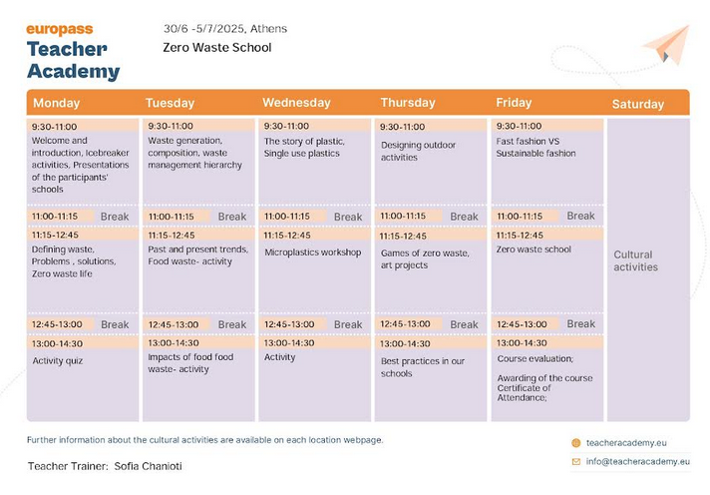

Slide 3


Μηδενικά απόβλητα- Τι είναι;
Είναι φιλοσοφία που στοχεύει στην ελαχιστοποίηση ή εξάλειψη της παραγωγής αποβλήτων με περιβαλλοντικά, οικονομικά και κοινωνικά ωφέλη.
Είναι τρόπος ζωής και συνεπάγεται με αλλαγή των καταναλωτικών προτύπων, προσεκτική διαχείριση των αγορών και μεγιστοποίηση της επαναχρησιμοποίησης των υλικών
Είναι εφικτή η μετάβαση σε έναν τρόπο ζωής με μηδενικά απορρίμματα;
Η Ευρωπαϊκή Ένωση στοχεύει στη μείωση των αποβλήτων και στην προώθηση της κυκλικής οικονομίας αλλά δεν δίνονται κοινά, πρακτικά βήματα ανάμεσα στις χώρες για πραγματοποίηση του στόχου.
Π.χ. Κοινό χρώμα κάδου ανακύκλωσης σε όλες τις χώρες.

Slide 4
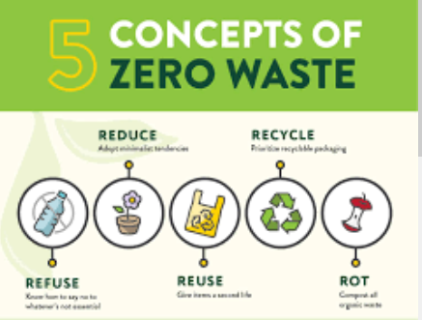
Υιοθετούμε τις αρχές μηδενικών αποβλήτων
Άρνηση
Μείωση
Επαναχρησιμοποίηση
Ανακύκλωση
Κομποστοποίηση
(Το μηδενικά απόβλητα δεν είναι μόνο η ανακύκλωση!)

Slide 5
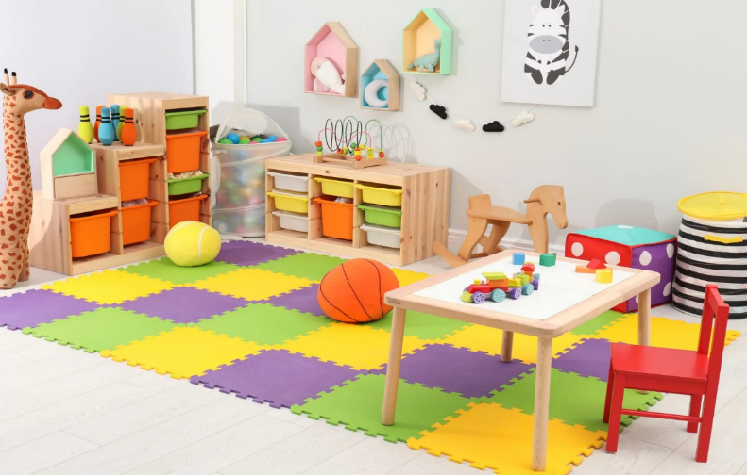
Μειώνουμε τη χρήση πλαστικού
Το πλαστικό είναι παντού στη ζωή μας!
Πάτωμα
Τοίχους
Έπιπλα
Παιχνίδια
Ρούχα
Καθαριστικά
Ηλεκτρικές συσκευές
Κτλ.
https://plasticcleverschools.co.uk/

Slide 6

Μειώνουμε τη σπατάλη τροφίμων
Δες το φαγητό αλλιώς, διαχειρίσου το έξυπνα και βάλε το δικό σου λιθαράκι στη μείωση της σπατάλης τροφίμων https://trustyourdietitian.com/apoleia-kai-spatali-trofimon-noumera-tropoi-antimetopisis/

Slide 7
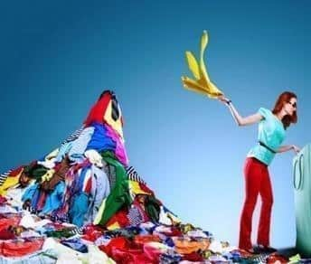
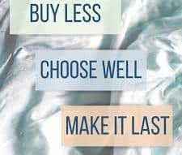
Γρήγορη μόδα (fast fashion)
0 δεύτερος μεγαλύτερος ρυπαντής στον κόσμο μετά τη βιομηχανία πετρελαίου λόγω:
Της τεράστιας κατανάλωσης νερού
Των χημικών αποβλήτων
Των εκπομπών διοξειδίου του άνθρακα (CO₂)
Της υπερπαραγωγής και των αποβλήτων
Της εργασιακής εκμετάλλευσης.

Slide 8
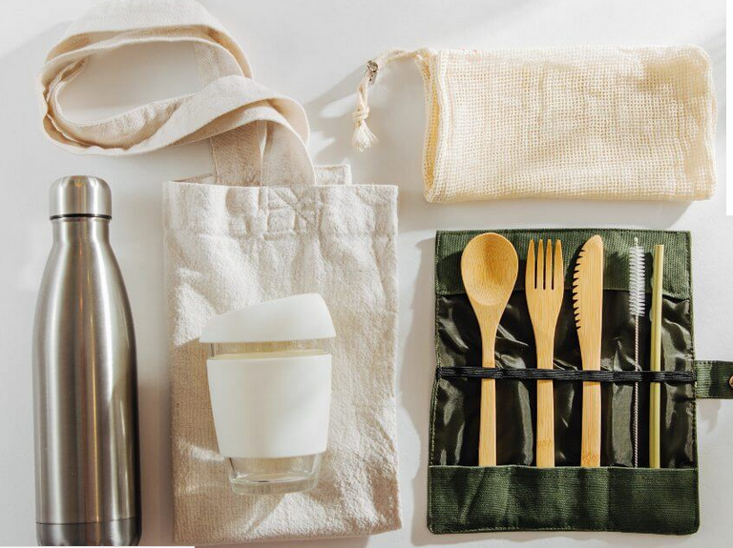
Εισηγήσεις για να ξεκινήσουμε έναν τρόπο ζωής με μηδενικά απορρίμματα:
σκεύη φαγητού από bamboo
καλαμάκια οικολογικά
σακούλες πολλαπλών χρήσεων
οδοντόβουρτσες από μπαμπού
ανοξείδωτοι θέρμοι και μπουκάλια
λαχανικά, φρούτα και τρόφιμα που δεν περικλείονται σε πλαστική συσκευασία
Σπιτικό φαγητό
Μεταχειρισμένα ρούχα (thrifting)

Slide 9
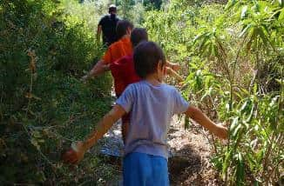
Εκπαίδευση και ευαισθητοποίηση
Σχεδιασμός περιβαλλοντικής πολιτικής του σχολείου η οποία πρέπει να περιλαμβάνει:
Μετρήσιμη ανασκόπιση περιβάλλοντος: π.χ. Ζυγίζουμε πόσα πλαστικά πετούμε σε μια εβδομάδα https://www.google.com/url?sa=t&source=web&rct=j&opi=89978449&url=https://www.youtube.com/watch%3Fv%3D-eQHis2eCkg&ved=2ahUKEwiZgOuznaiOAxXiQ_EDHZOYJMcQ3aoNegQIERAU&usg=AOvVaw3z6TY8WRFUhsDhh5auRSHc
Εφικτούς στόχους π.χ. Μείωση των πλαστικών αποβλήτων κατά 10%
Δραστηριότητες/πρακτικές/εκπαιδευτικά προγράμματα π.χ. Συμμετοχή σε προγράμματα με υποστήριξη π.χ. Zero WasteSchools(zws) https://sevengenerationsahead.org/program/zero-waste-schools/
Χρονοδιαγράμματα
Συμμετέχοντες (Δημιουργία Μαθητικής κοινότητας): μαθητές, γονείς, προσωπικό σχολείου(δΙεύθυνση,εκπαιδευτικοί, γραμματεία, βοηθητικό προσωπικό, κτλ.).
Μετρήσιμη Αξιολόγηση- σύγκριση με αρχικά ευρήματα
Επιβράβευση με δραστηριότητες συνδεδεμένες με περιβαλλονtικό
περιεχόμενο π.χ. Βόλτα σε κοντινό δάσος

Slide 10



Slide 11
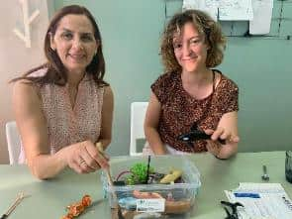
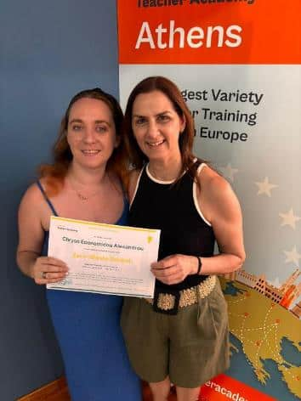
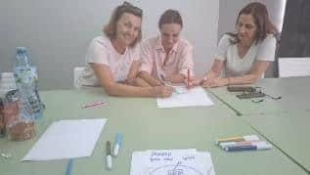
Erasmus KA1
Αθήνα, 2025
Ευχαριστώ!

